Slide 1
Phát triển Agile
Chủ đề 6: Quản lý dự án (Phần 1 - Kiểm soát, Rủi ro)
Notes:
NCC Education - Title Master

Slide 2
Nội dung Chủ đề 6
Chủ đề này sẽ bao gồm:So sánh quản lý dự án truyền thống với quản lý dự án Agile;Các khía cạnh kiểm soát của quản lý dự án Agile;Rủi ro trong quản lý dự án Agile;Phần 2 của Quản lý dự án Agile, trong Chủ đề 7, sẽ đề cập đến các khía cạnh khác, đặc biệt là Chất lượng và Kiểm thử.
Notes:
Traditional project management is much like the Waterfall approach in the sense that it is restricts creativity by setting rigid milestones and deadlines, whilst Agile project management allows projects to evolve more fluidly.

Slide 3
Quản lý dự án Agile
  Các vấn đề chính trong lập kế hoạchPhần 1: Kiểm soát Rủi roPhần 2: Quản lý cấu hình Chất lượng Kiểm thử Chỉ số Khả năng bảo trì

Slide 4


Quản lý dự án truyền thống và Agile
Phương pháp truyền thống yêu cầu tuân thủ nghiêm ngặt đặc tả; kiểm soát nguồn lực để đạt được thời gian và ngân sách cho đặc tả đã cố định.
Agile mang tính tiến hóa; hợp tác; có mối quan hệ người dùng/nhà phát triển 'không đổ lỗi'; sử dụng timeboxing để cung cấp một hệ thống có thể sử dụng được đúng thời hạn.
Nguồn: Hình ảnh từ pixabay.com © 2016
Notes:
The Traditional project management style allows very little collaboration across teams and is restrictive and regimental by nature. Whereas, the Agile project management style is free to evolve with the projects needs, invites collaboration and uses time boxing over rigid milestones without impacting on the final deployment deadlines.

Slide 5
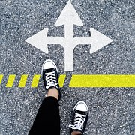
Bài tập 1: Truyền thống và Agile
Chia thành các cặp. Một người trong số các bạn là Quản lý dự án, người còn lại là thành viên nhóm.
Nguồn: Hình ảnh từ pixabay.com © 2016
Notes:
Tutor to firstly tell the Project Manager to choose a destination in the room to act as and end point, but they must not tell the team worker where it is. They must give the team worker set instructions how to get there. Once all pairs have completed the task and reached the destination the tutor should tell the Project manager to pick a new destination in the room and to share it with the team worker this time. The team worker needs to then decide the best route to reach this destination themselves.
Get the pairs to discuss and feedback which approach was better and why.
Highlight that the Traditional way is harder, riskier and less satisfying than the Agile way.
The Agile way, whilst quicker, expects personal responsibility and a level of skill from the team worker.
DSDM ATERN
Modelling
ATERN S2 modelling

Slide 6
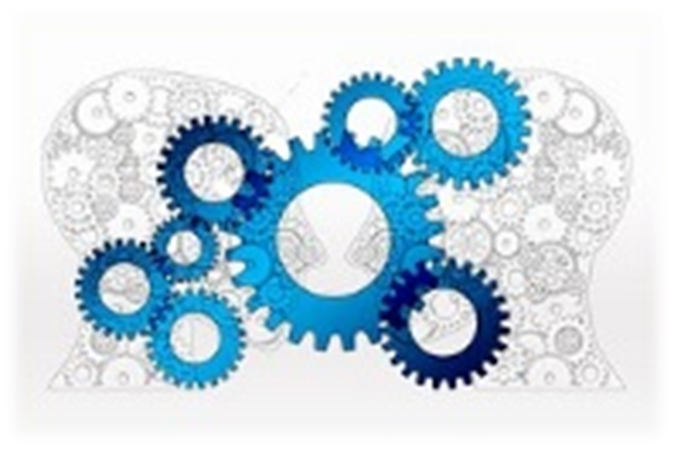
Các Quản lý dự án Agile phải:
Hiểu các vấn đề kinh doanh và kỹ thuậtĐiều phối nhóm (phân xử không ra lệnh)Tránh 'kiệt sức' cho các thành viên trong nhóm (cho phép nhịp độ bền vững)
Nguồn: Hình ảnh từ pixabay.com © 2016
Notes:
Agile project managers need to be flexible in their approach and have a clear understanding of the business and technical issues surrounding the project. They need to facilitate the team and promote a collaborative, joined up approach where all participants are equals. They must ensure that the project is well managed with regards to time allocated to support the team and avoid burning out.

Slide 7

Giao tiếp
  Các điểm cần xem xét:Một môi trường thuận lợi cho giao tiếp tốtCác thành viên nhóm là những người giao tiếp tốtCác nhóm làm việc cùng địa điểm, nếu có thểCác cuộc họp "stand-up" hàng ngày Các buổi hội thảo được điều phốiMô hình hóa và tạo mẫu
Nguồn: Hình ảnh từ pixabay.com © 2016
Notes:
Communication must be factored in throughout the project. It is helpful if teams work closely together physically, but remote teams can work equally effectively if they communicate regularly. There should be regular meetings; facilitated workshops and opportunities for modelling to take place. Getting the communication right will build a strong team and project.

Slide 8
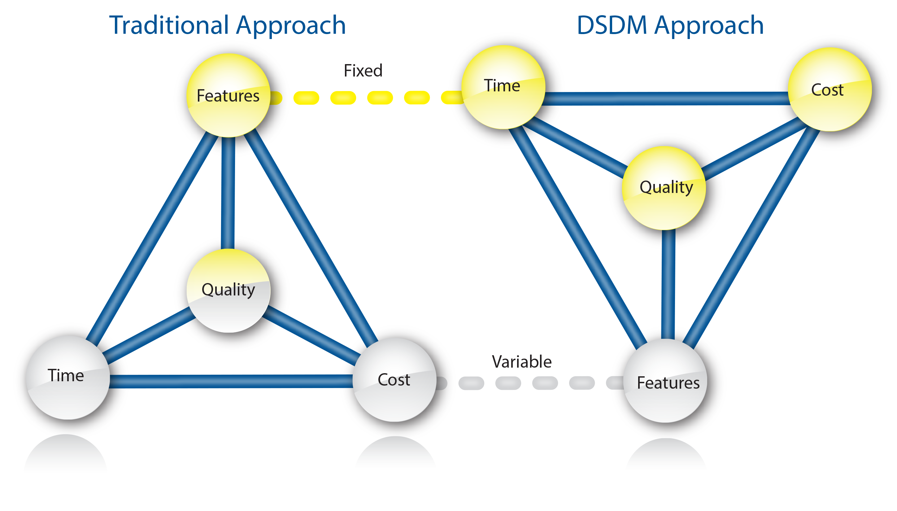
Các tham số kiểm soát của DSDM Atern
Nguồn: Hình ảnh từ dsdm.org © 2016
Notes:
The inverted triangle is a strong DSDM concept: in a traditional waterfall project, the features would be fixed and this will often result in allowing time and cost to vary or in compromising quality. DSDM protects quality, time and cost by being flexible about features delivered, under the control of clear business prioritisation (MoSCoW prioritisation was covered in Topic 2).

Slide 9
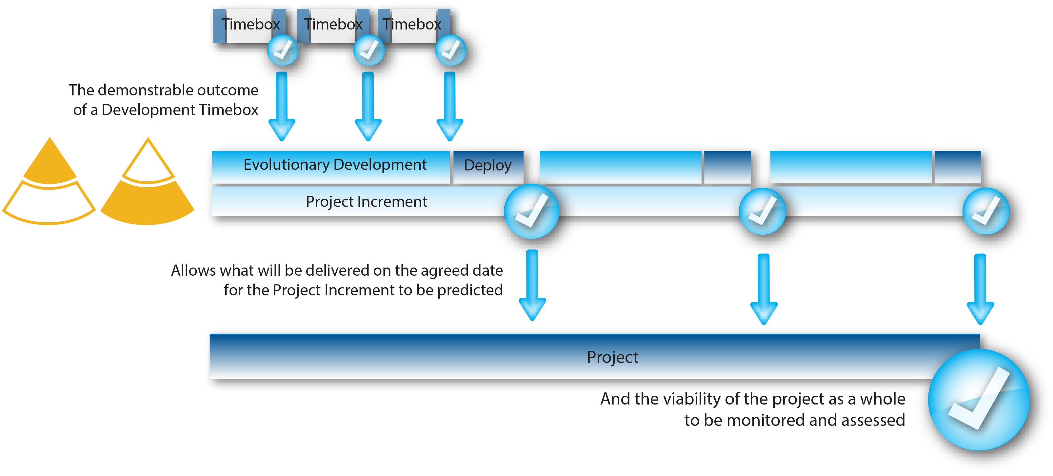
Lập kế hoạch trong DSDM
Nguồn: Hình ảnh từ dsdm.org © 2016
Notes:
The diagram shows how the DSDM Project Management process operates. Timeboxing allows for a more evolutionary development over a rigid milestone approach found in traditional approaches.

Slide 10

Rủi ro là gì?
Rủi ro dự án là điều gì đó có thể xảy ra trong một dự án và sẽ gây ra ảnh hưởng bất lợi.
Nguồn: Hình ảnh từ pixabay.com © 2016
Notes:
There are always risks in any project and these risks must be anticipated and contingencies put in place.

Slide 11
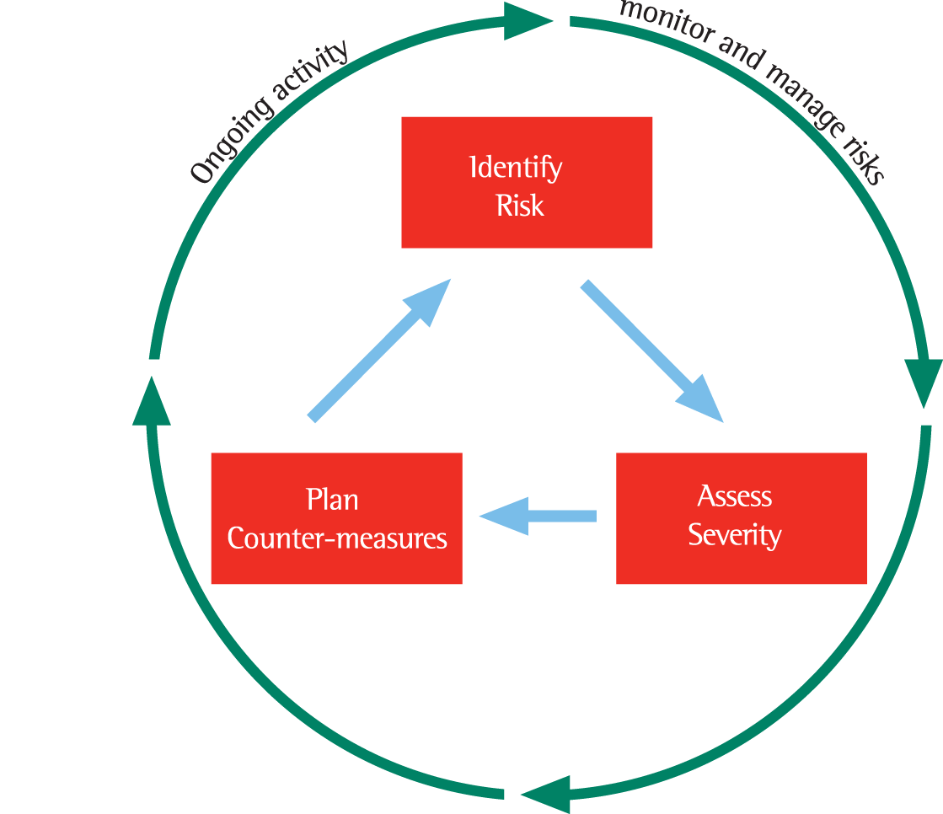
Một quy trình quản lý rủi ro điển hình
Nguồn: Hình ảnh từ dsdm.org © 2016
Notes:
Project Approach Questionnaire is a way to identify risks. All risks identified must be assessed and contingencies put in place. Risks should be continually monitored to manage the risk effectively.

Slide 12
Cách DSDM giảm thiểu rủi ro
  Các phương pháp truyền thống sử dụng dự phòng thời gian để giảm thiểu rủi ro. Một số dự án Agile sử dụng NDUF (không thiết kế trước) và các dự án truyền thống sử dụng BDUF (thiết kế lớn ban đầu). DSDM sử dụng phương pháp EDUF (thiết kế vừa đủ ban đầu). Đó là vì các yêu cầu đôi khi không thể biết trước hoặc có khả năng thay đổi trong quá trình thực hiện dự án.
Notes:
Reduction of risk is often linked with the quantity of analysis and design work undertaken “up front” in the project. Some Agile approaches advocate the idea of not wasting time on “up front” work (hence NDUF - no design up front); waterfall is well-known for BDUF (big design up front); DSDM advocates doing enough design up front (EDUF) in order to mitigate the risk of rework due to lack of understanding of the project area, whilst retaining the competitive advantage of delivery of some benefit early, and benefit delivery frequently because of incremental development and delivery.

Slide 13
Rủi ro đối với các dự án Agile
  Các điểm cần xem xét là: Vai trò nghiệp vụ yếu/chắp váĐặc tả chi tiết đầy đủKỳ vọng giải pháp 100%Hoán đổi nguồn lực của nhóm ra vào liên tục.
Notes:
The risks specifically related to the use of DSDM are associated with things which must change from the waterfall culture: the involvement throughout of the right business people; the need for flexibility of prioritised requirements; the acceptance by the business that the control is exercised on time and cost, and quality is retained, by de-scoping lower-priority requirements.
There is a link between risks and the Project Approach Questionnaire, completed during the feasibility phase and revisited throughout the project.

Slide 14

Bài tập 3: Ba tham số kiểm soát chi phí, thời gian và tính năng
Chia thành các nhóm khoảng 6 người. Trong nhóm của bạn, hãy liệt kê 20 tính năng bạn cần có trong một ngôi nhà.
Nguồn: Hình ảnh từ pixabay.com © 2016
Notes:
Class Exercise: The three control parameters of cost, time and features
This exercise may be run during or at the end of the lecture. Its purpose is to illustrate the idea of prioritising features to stay on time and budget
Divide the class into groups of six
Each group lists (on a flipchart or board) 20 features they need in a house (e.g. roof, walls etc but can be as “wild” as plasma TV, spa-pool etc.)
Having listed these, the tutor then advises that only half of these will be possible, within the budget. The group then must decide which are essential and which should be dropped.
Teaching points:
Hard to prioritise without a clear objective
Need to know if we will ever get the ones we de-scope.
Different people within the group have different priorities
We often identify more requirements than we really need
DSDM ATERN
Modelling
ATERN S2 modelling

Slide 15
Tóm tắt 1
  Quản lý dự án Agile (Phần 1):So sánh quản lý dự án truyền thống với quản lý dự án AgileQuản lý dự án truyền thống cứng nhắc và ngăn cản tư duy sáng tạo cũng như sự hợp tác chặt chẽ. Quản lý dự án Agile cho phép tư duy sáng tạo với giao tiếp là trọng tâm của dự án.

Slide 16
Tóm tắt 2
  Các khía cạnh kiểm soát của quản lý dự án AgileRủi ro trong quản lý dự án Agile - Rủi ro được xác định và theo dõi, và quy trình timeboxing trong Quản lý dự án Agile cho phép thực hiện các phương án dự phòng một cách linh hoạt hơn. Phần 2 của Quản lý dự án Agile, trong Chủ đề 7, sẽ đề cập đến các khía cạnh khác, đặc biệt là Chất lượng và Kiểm thử.

Slide 17
Chủ đề 6 – Quản lý dự án (Phần 1 - Kiểm soát, Rủi ro)
Có câu hỏi nào không?
Notes:
NCC Education - End Slide Master

